Slide 1
Journées pédagogiques 2018
Quelques démonstrations au cycle4

Slide 2
Quelques « démonstrations » en cycle 4
Nous vous proposons un pense-bête qui vous permettra de repérer les démonstrations de cours qu’il est possible de faire au collège.
Chaque enseignant peut choisir (si possible en équipe) les démonstrations qu’il travaillera avec ses élèves.
Cette liste n’est ni exhaustive, ni obligatoire.

Slide 3
Quelques « démonstrations » en cycle 4

Slide 4
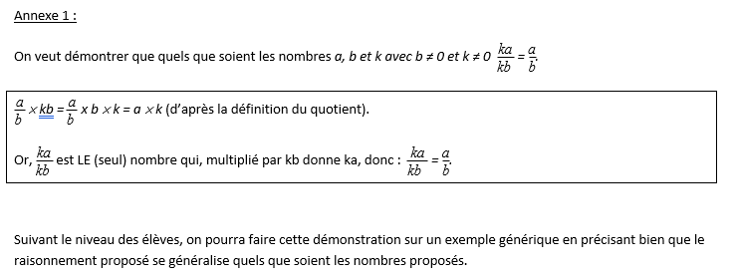
Quelques « démonstrations » en cycle 4
Notes:
Nous vous proposons d’abord quelques démonstrations qui utilisent toutes la définition du quotient. Réinvestir cette définition tout au long de la scolarité permet aux élèves de bien l’assimiler. Il peut être pertinent de réfléchir en équipe des démonstrations que l’on choisit de faire tout au long du collège. On peut ainsi choisir de faire la démonstration sur un exemple générique et/ou dans le cas général (suivant le niveau)

Slide 5
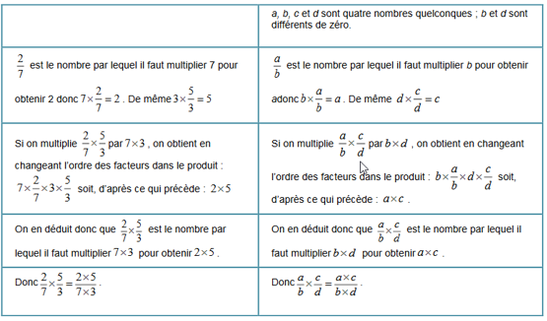
Quelques « démonstrations » en cycle 4
Notes:
Voici un exemple détaillé dans une ressource d’accompagnement. Suivant la mise en œuvre, le compétences mathématiques travaillées sont différentes.

Slide 6
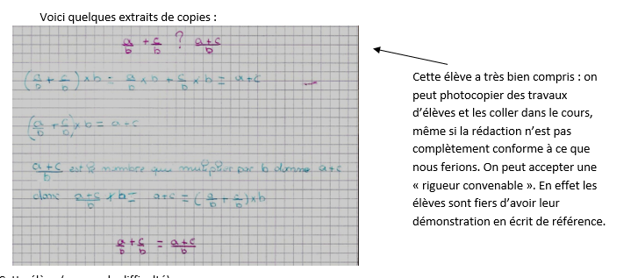
Quelques « démonstrations » en cycle 4
Notes:
-en classe, la conjecture a été faite. Ensuite à l’oral pour les élèves, et de façon collégiale, la démonstration a été écrite au tableau pour deux exemples comme dans la proposition 2. L’enseignant a choisi de demander aux élèves de faire cette démonstration dans le cas général en dehors de la classe.

Slide 7
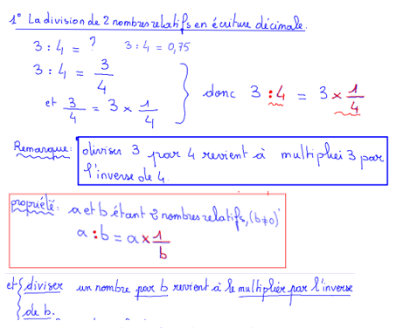
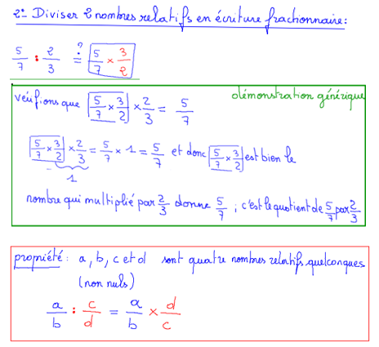
Quelques « démonstrations » en cycle 4

Slide 8
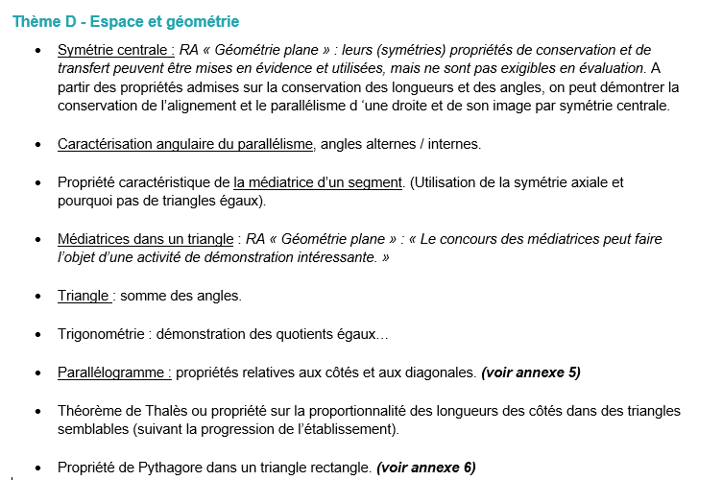
Quelques « démonstrations » en cycle 4

Slide 9
Quelques « démonstrations » en cycle 4
Extrait du document ressource : Géométrie plane
Le raisonnement et la démonstration Le raisonnement intervient de façon diversifiée (déductif, par l’absurde, etc.).
La démonstration est introduite avec prudence, sur des situations simples, qui nécessitent un argument de vérité dans le modèle de la géométrie abstraite2, et sans décourager les élèves. Pour créer la possibilité d’îlots de démonstration, le professeur peut donner une liste – de longueur raisonnable – de définitions et théorèmes à connaître, en veillant à ce que cette liste soit cohérente et qu’elle permette de résoudre un nombre suffisant de problèmes. Dans ces problèmes, il convient de dissocier l’exigence de résoudre la tâche, qui est source de motivation, de celle de communiquer cette résolution en rédigeant une démonstration. Cette dernière activité, pourtant essentielle et spécifique aux mathématiques, est plus délicate ; elle doit être conduite de façon progressive, non systématique, différenciée selon l’appétence et le niveau des élèves. Il convient surtout d’éviter les rédactions trop longues, trop lourdes, qui égarent les élèves et les détournent de la résolution d’un problème.
Si la rédaction formalisée d’une démonstration n’est pas un attendu du collège, l’exercice progressif du raisonnement est un objectif fondamental.

Slide 10
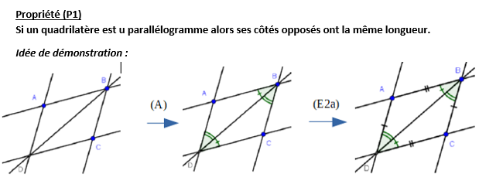
Quelques « démonstrations » en cycle 4
Annexe 6
Notes:
La présentation visuelle basée sur des figures geogebra évolutives mises aussi à disposition (à projeter) ouvre des pistes d'utilisation avec les élèves pour appréhender toutes les étapes d’un raisonnement sans la surcharge de la démonstration écrite.
Bien que le document ressource nous demande d’employer les critères d’égalité de manière modeste, ceux-ci constituent un outil qui, associé à la caractérisation angulaire du parallélisme, permet de mener à bien de nombreuses démonstrations simples. C’est le cas pour toutes les propriétés des parallélogrammes, dont nous donnons deux exemples dans le document. (Les autres sont accessibles dans le zip)

Slide 11
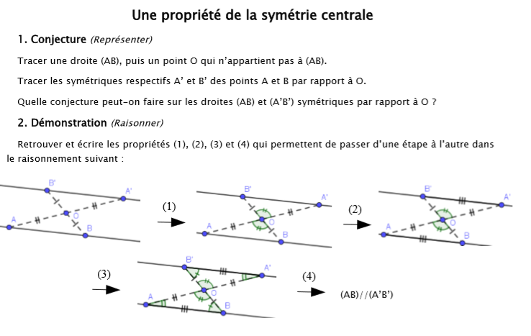
Quelques « démonstrations » en cycle 4
Annexe 5
Notes:
Les élèves conjecturent la propriété sur une figure, puis passent à la démonstration en retrouvant les propriétés invoquées à chaque étape
Propriétés : (1) Angles opposés par le sommet (2) Critère d’égalité (3) Si triangles égaux alors angles de même mesure (4) Si angles alternes internes égaux alors parallélisme
Possibilité de fournir une liste de propriété à connaître en guise de différenciation/remédiation, amenant les élèves à faire des choix entre des propriétés ressemblantes à différencier (critères d’égalité de triangles, propriété/réciproque)
La démonstration visuelle pourra aussi servir de support à une démonstration rédigée, comme proposé dans la suite de l’activité.

Slide 12
Notes:
Théorème (démonstration sous forme d’activité proposée en annexe 7) : On utilise les propriétés de proportionnalité des triangles semblables, la propriété des produits en croix et une factorisation d’expression littérale
Réciproque : On utilise le théorème de Pythagore et les égalités angulaires des triangles égaux

Slide 13
Ressources téléchargeables
Disponibles dès aujourd’hui sur le site académique
https://disciplines.ac-toulouse.fr/mathematiques/se-former/journees-pedagogiques-college/les-journees-pedagogiques-college-2018
Ou directement sous forme de fichier zip
https://tinyurl.com/ybeph9bx
Notes:
Autres démonstrations du document « Géométrie plane et proportionnalité au cycle 4 » disponibles sous la même forme

